Slide 1

Tranh SGK / 34

Slide 2
Tập đọc
Sầu riêng
Mai Văn Tạo

Slide 3


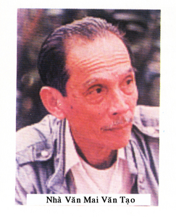
Tác giả: Mai Văn Tạo
Tên khai sinh: Nguyễn Thanh Tân, sinh ngày 15-3-1924, tại xã Vĩnh Tế, huyện Châu Phú, Châu Đốc.
Hội viên Hội Nhà văn Việt Nam.
Nhà văn đã tham gia chiến đấu trong quân đội (làm quân báo); sau chuyển sang làm công tác biên tập tại Đài phát thanh Tiếng nói Việt Nam.

Slide 4
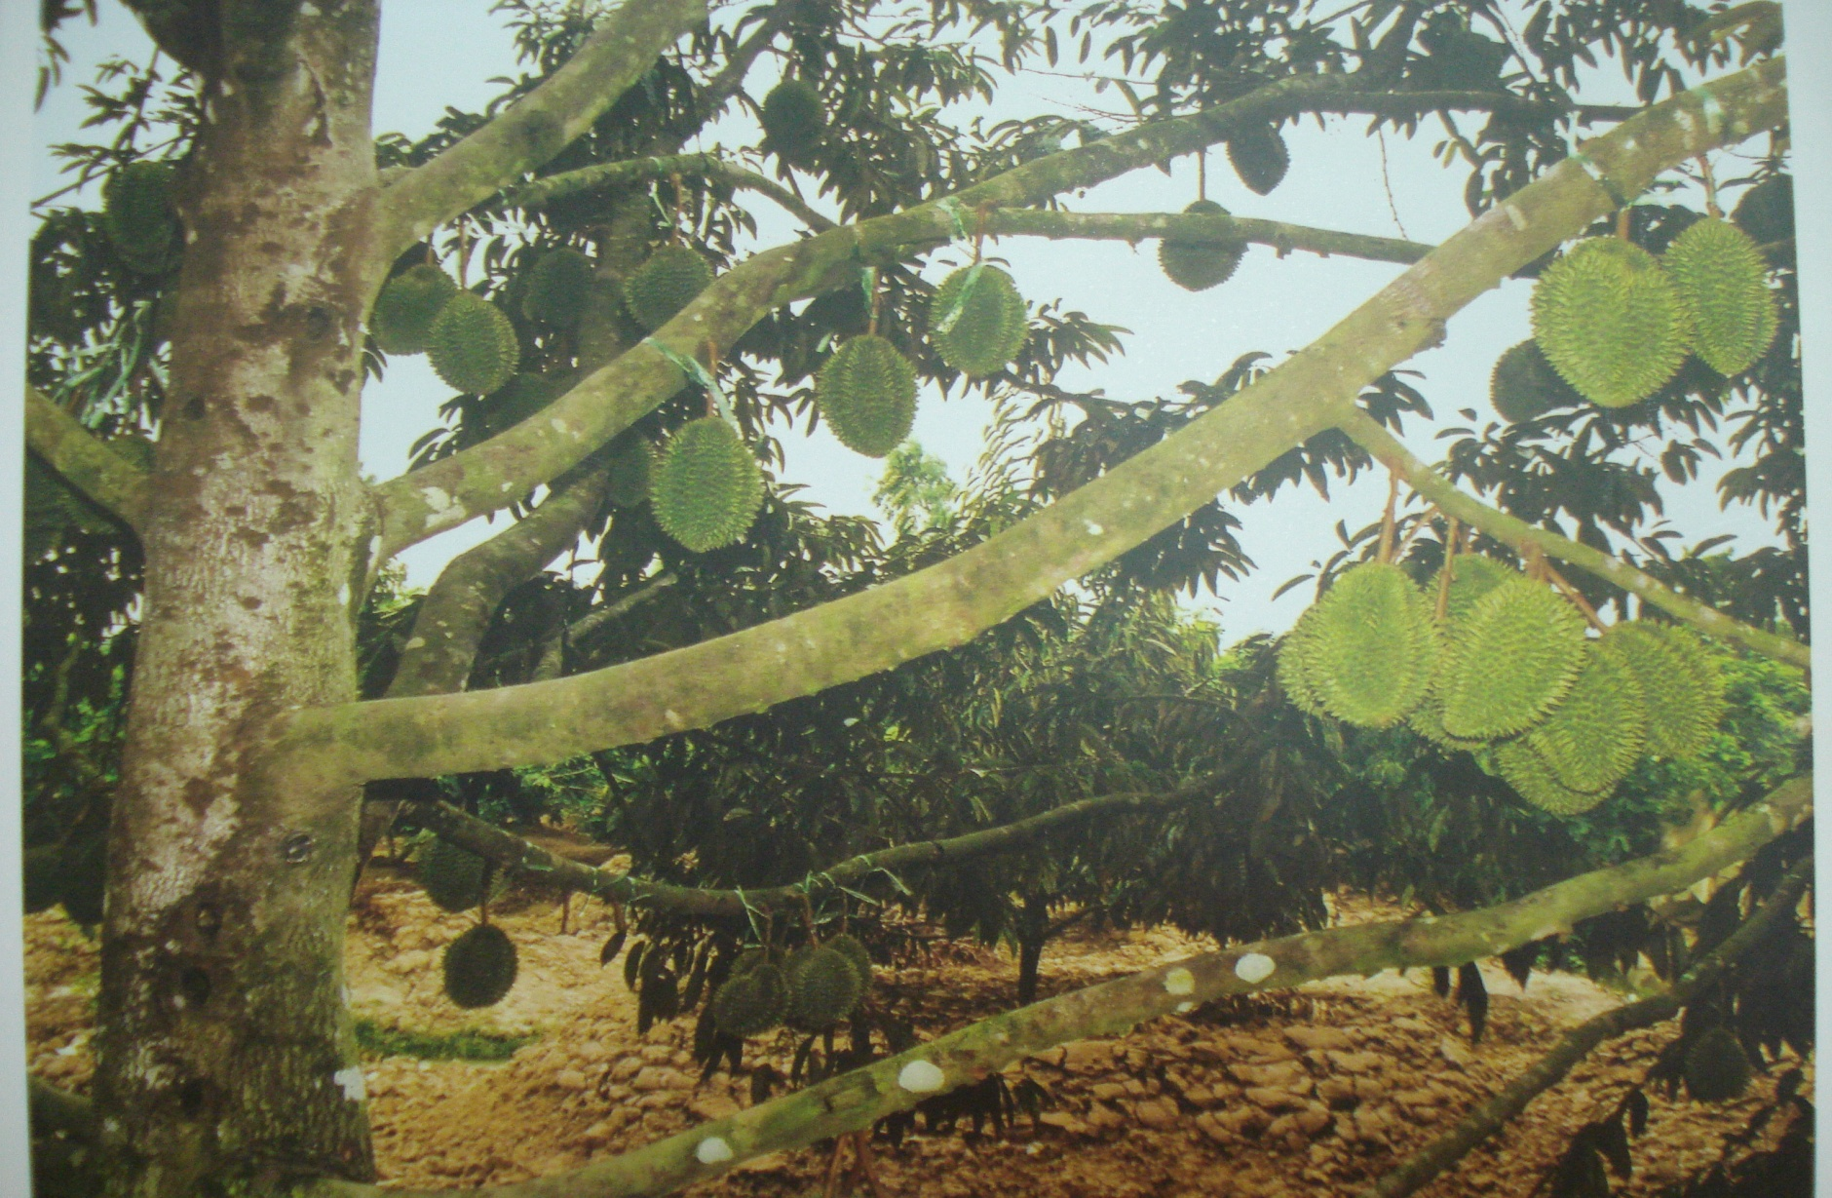
Tập đọc
Sầu riêng
Mai Văn Tạo

Slide 5
Tập đọc
Sầu riêng
Mai Văn Tạo
1. Luyện đọc
Chia làm 3 đoạn:
Đoạn 1: từ đầu đến hương vị quyến rũ kì lạ
Đoạn 2: tiếp đến tháng năm ta.
Đoạn 3: còn lại
* Sầu riêng, trái quý,
lủng lẳng,
khẳng khiu, thẳng đuột
chiều quằn, chiều lượn

Slide 6

LUYỆN ĐỌC

Slide 7
* Lác đác: thưa và rải rác, mỗi chỗ, mỗi lần một ít.
* Hao hao giống: hơi giống.
* Đam mê: ham thích quá mức.

Slide 8
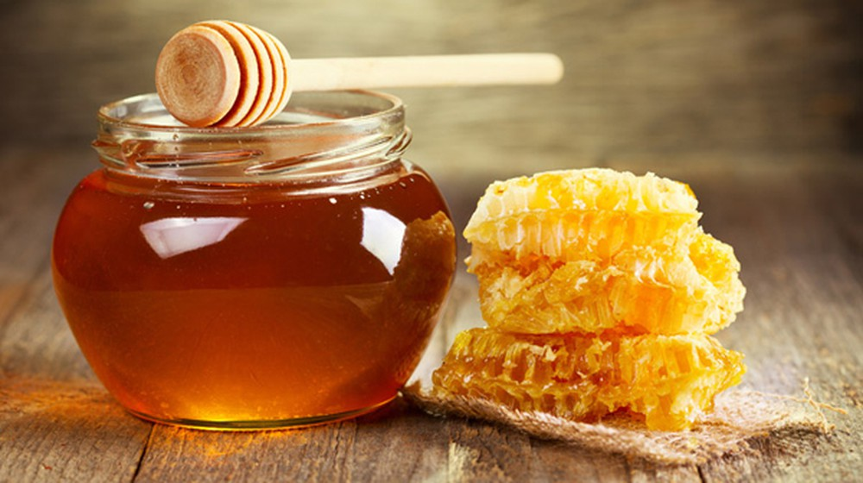
Giải nghĩa từ khó
Mật ong già hạn: mật ong để lâu hơn thời gian thu hoạch.

Slide 9
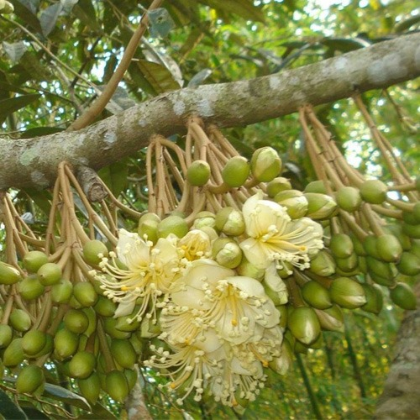
Hoa đậu từng chùm: hoa mọc thành từng chùm.

Slide 10
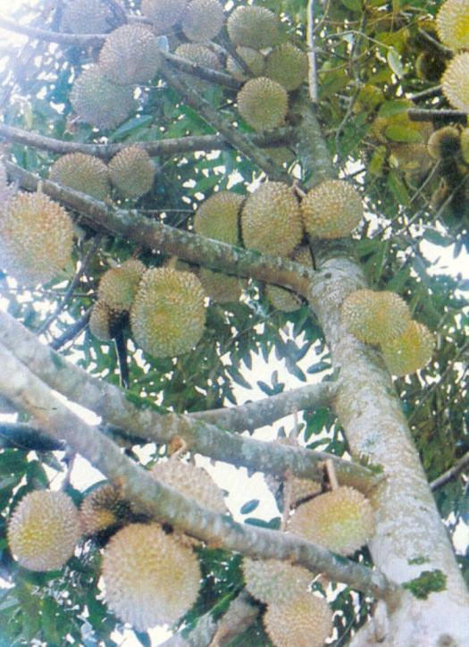
Mùa trái rộ: thời gian cây nhiều quả nhất.

Slide 11

Tìm hiểu bài

Slide 12

Sầu riêng là đặc sản
của vùng nào?
Sầu riêng là loại trái quý của miền Nam.

Slide 13

Tìm những từ ngữ miêu tả hương vị của trái sầu riêng?
Thơm đậm, ngào ngạt, béo, ngọt

Slide 14
Sự khác biệt của mùi hương sầu riêng còn thể hiện ở những chi tiết nào?
Mùi thơm đậm, bay rất xa, lâu tan trong không khí, mùi hương bay đến hàng chục mét.

Slide 15
Khi thưởng thức trái sầu riêng, tác giả đã dung hương vị nào để so sánh?
Sầu riêng thơm mùi thơm của mít chín quyện với hương bưởi, béo cái béo của trứng gà, ngọt cái vị của mật ong già hạn.
Ý 1: Hương vị đặc biệt của trái sầu riêng.

Slide 16
Đọc thầm đoạn 2, 3.
Tác giả miêu tả những bộ phận nào của cây sầu riêng?
Hoa, trái, dáng cây, lá cây

Slide 17


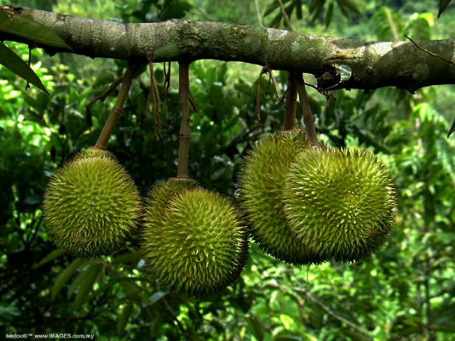
Ý 2: Miêu tả hoa, quả và dáng cây sầu riêng.

Slide 18
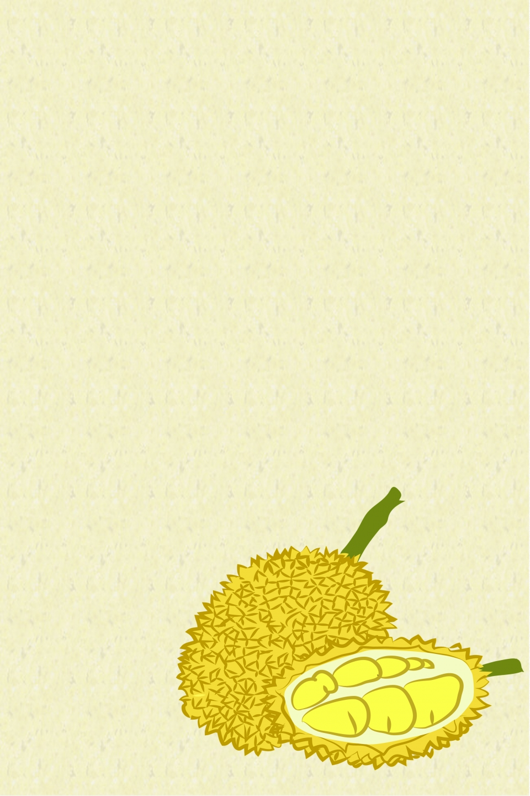
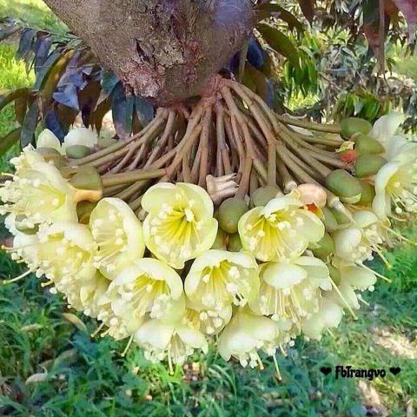
Tìm những câu văn thể hiện tình cảm của tác giả với cây sầu riêng?
- Sầu riêng là loại trái quý của miền Nam.
- Hương vị quyến rũ đến kì lạ.
- Khi trái chín, hương tỏa ngạt ngào, vị ngọt đến đam mê.

Slide 19
Ý 1: Hương vị đặc biệt của trái sầu riêng.
Ý 2: Miêu tả hoa, quả và dáng cây sầu riêng.
Nội dung:
Ca ngợi giá trị và vẻ đẹp đặc sắc của cây sầu riêng.

Slide 20

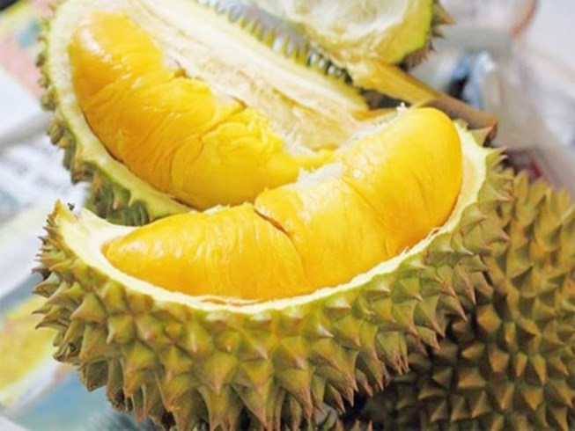

Slide 21
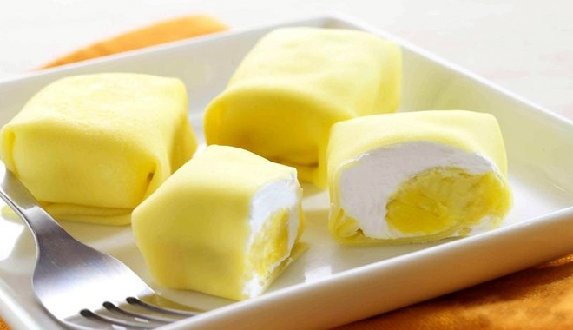
Bánh kem tươi sầu riêng

Slide 22
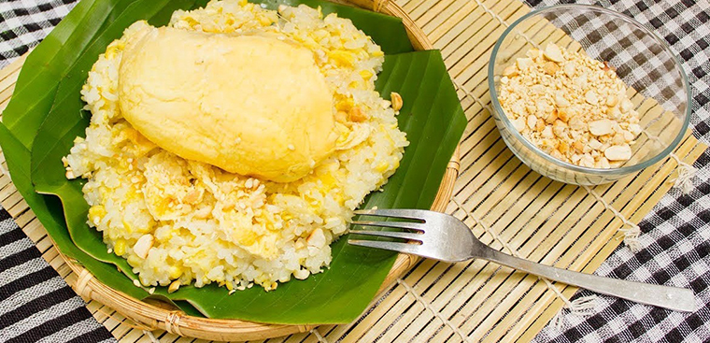
Xôi sầu riêng

Slide 23
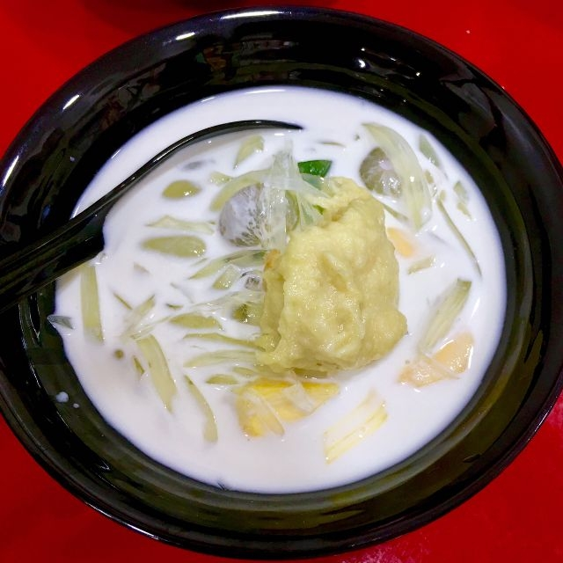
Chè sầu riêng

Slide 24
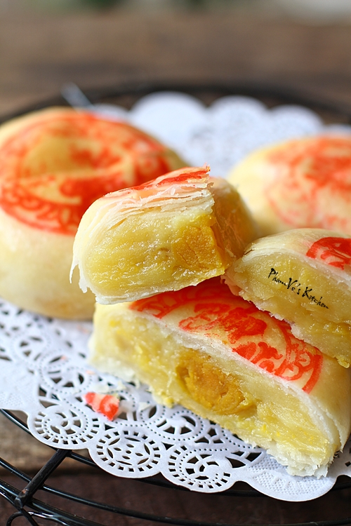
Bánh pía sầu riêng

Slide 25
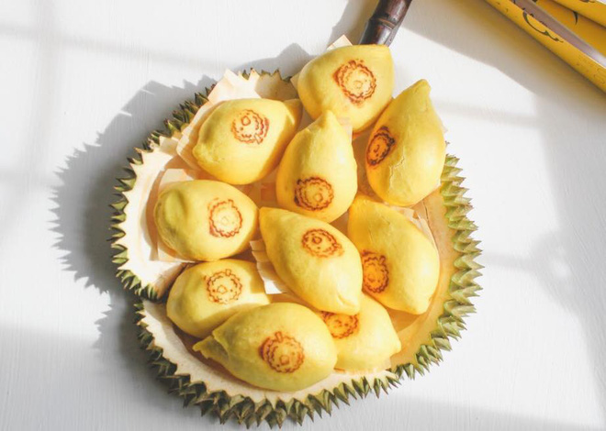
Bánh bao sầu riêng

Slide 26
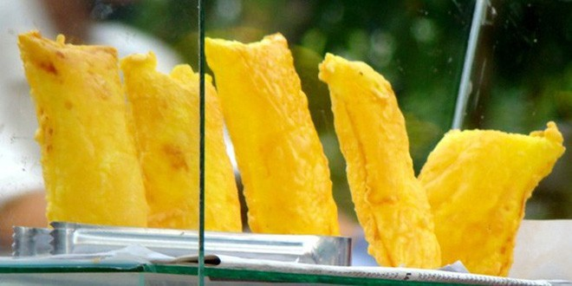
Bánh sầu riêng chiên

Slide 27
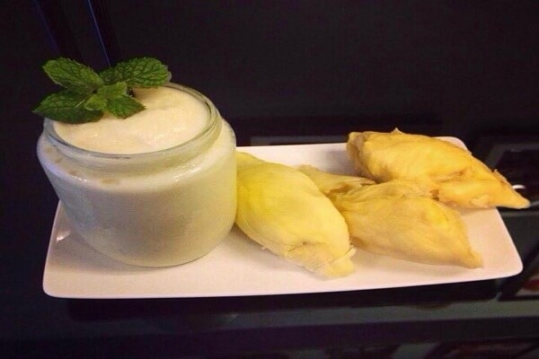
Sinh tố sầu riêng

Slide 28
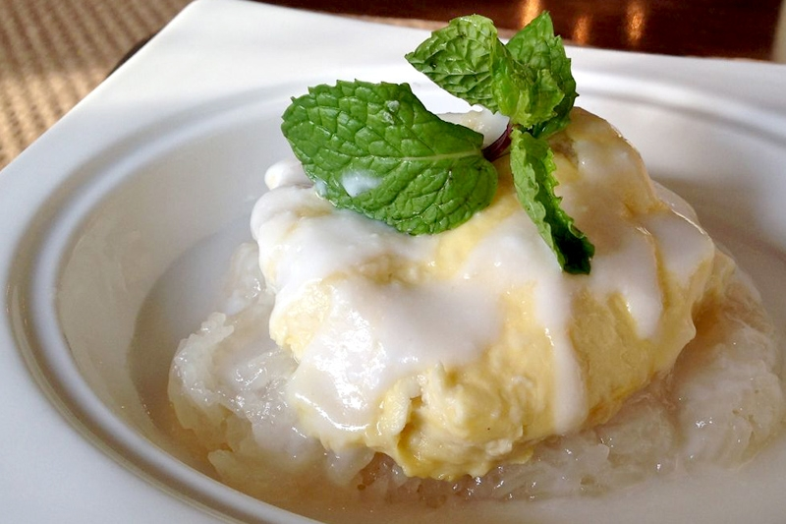
Kem sầu riêng

Slide 29
LUYỆN ĐỌC DIỄN CẢM
ĐOẠN 1:
Sầu riêng là loại trái quý của miền Nam. Hương vị của nó hết sức đặc biệt, mùi thơm đậm, bay rất xa, lâu tan trong không khí. Còn hàng chục mét mới tới nơi để sầu riêng, hương đã ngào ngạt xông vào cánh mũi. Sầu riêng thơm mùi thơm của mít chín quyện với hương bưởi, béo cái béo của trứng gà, ngọt cái vị của mật ong già hạn. Hương vị quyến rũ đến kì lạ.
Sầu riêng là loại trái quý của miền Nam. Hương vị của nó hết sức đặc biệt, mùi thơm đậm, bay rất xa, lâu tan trong không khí. Còn hàng chục mét mới tới nơi để sầu riêng, hương đã ngào ngạt xông vào cánh mũi. Sầu riêng thơm mùi thơm của mít chín quyện với hương bưởi, béo cái béo của trứng gà, ngọt cái vị của mật ong già hạn. Hương vị quyến rũ đến kì lạ.

